Slide 1
স্বাগতম

Slide 2
পরিচিতি
শিক্ষক পরিচিতি
পাঠ পরিচিতি
মাহমুদুল হাসান
প্রভাষক- রসায়ন
ছোটতুলাগাঁও মহিলা কলেজ
বরুড়া,কুমিল্লা।
বিষয়ঃ রসায়ন ১ম পত্র
অধ্যায়ঃ দ্বিতীয় (গুণগত রসায়ন)
শ্রেণিঃ একাদশ
সময়ঃ 60 মিনিট

Slide 3
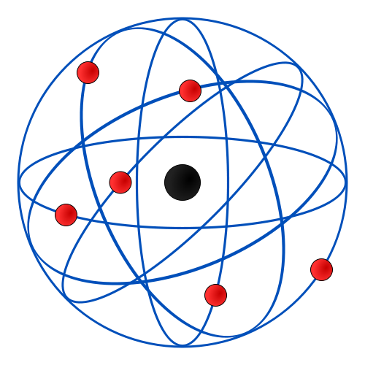
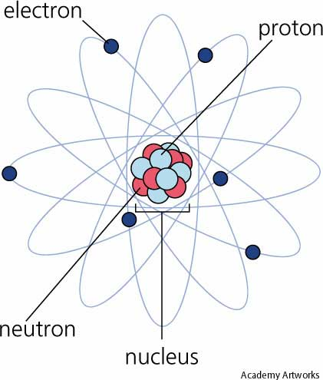
চিত্র দু’টি লক্ষ্য কর-
ইলেকট্রন
প্রোটন
পরমানুতে ইলেকট্রনের ঘূর্ণন
নিউট্রন
নিউক্লিয়াস
১। চিত্রটি কোন পরমাণু মডেল?
রাদারফোর্ড পরমাণু মডেল।
২। চিত্রটির মাঝের বৃত্তাকার অংশটি কি?
নিউক্লিয়াস ।
৩। নিউক্লিয়াস এর ধারণা কে দেন?
রাদারফোর্ড।

Slide 4
নিউক্লিয়াস
নিউট্রন
ইলেকট্রন
প্রোটন

Slide 5
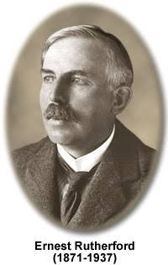
পাঠ শিরোনাম
রাদারফোর্ডের আলফা কণা বিচ্ছুরণ পরীক্ষাঃ নিউক্লিয়াস আবিষ্কার

Slide 6
শিখনফল
এই পাঠ শেষে শিক্ষার্থীরা-
আলফা কণা কী তা বলতে পারবে।
রাদারফোর্ডের পরীক্ষাটি বর্ণনা করতে পারবে ।
রাদারফোর্ডের পরীক্ষাটির সিদ্ধান্ত ব্যাখ্যা করতে পারবে।
রাদারফোর্ডের পরমাণু মডেলটি বর্ণনা করতে পারবে।

Slide 7
α-কণা
হিলিয়াম পরমানু থেকে দুটি ইলেকট্রন বের করে নিলে যে দ্বি-ধনাত্মক হিলিয়াম নিউক্লিয়াস অবশিষ্ট থাকে তাকে $α−কণা$ বলে।

Slide 8
α-কণার বৈশিষ্ট্যঃ
আলফা কণা হলো একটি তেজস্ক্রিয় রশ্মি ।
ইহার ভর চার একক এবং চার্জ +2।
আলফা কণা প্রচণ্ড গতি সম্পন্ন ।

Slide 9
পরীক্ষাটিতে ব্যবহৃত উপকরণসমূহঃ
১। আলফা কণার উৎস হিসেবে ব্যবহৃত তেজস্ক্রিয় মৌল Ra
2। পাতলা সোনার পাত ($0.0004 cm$পুরু )
৩। ZnS আবরণযুক্ত পর্দা।

Slide 10
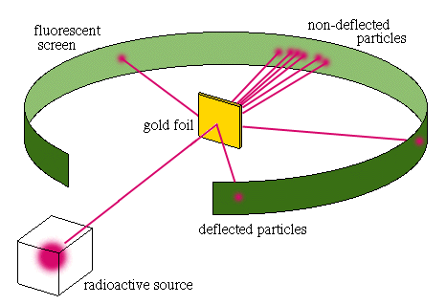
চিত্রটিতে কি দেখতে পাচ্ছ?
ZnS এর
আবরণযুক্ত পর্দা
সোনার পাত ভেদ করে
চলে আসা রশ্মিসমূহ।
সোনার পাত
সোনার পাত ভেদ না করে ফিরে আসা রশ্মি
আলফা রশ্মি

Slide 11
চল ভিডিওটি দেখি-

Slide 12
রাদারফোর্ড পর্যবেক্ষণ করেন -
১। প্রায় 99 % $α−\text{কণা}$ই এ সোনার পাত ভেদ করে সোজাসুজি চলে যায় এবং ZnS পর্দাকে দীপ্তিমান বা আলোকিত করে।
২। কিছু সংখ্যক $α−$কণা তাদের পথ থেকে বেঁকে পেছন দিকে চলে যায়।
৩। খুব কম সংখ্যক$α−\text{কণা}$ (প্রায় ২০,০০০ এর মধ্যে ১টি) সরাসরি বিপরীত দিকে ফিরে আসে।

Slide 13
রাদারফোর্ড নিম্নোক্ত সিদ্ধান্তসমূহে উপনীত হন
1. খুব কম সংখ্যক $α$-কণা বিপরীত দিকে ফিরে আসে। $α$-কণা ধনাত্মক চার্জযুক্ত এবং পরমাণুর কেন্দ্র দ্বারা বিকর্ষিত হয়, সেহেতু পরমাণুর কেন্দ্রও ধনাত্মক চার্যযুক্ত হবে। তিনি ভারী এবং ধনাত্মক চার্যযুক্ত পরমাণুর এ কেন্দ্রের নাম দেন নিউক্লিয়াস।
২। যেহেতু অধিকাংশ $α$ -কণিকা স্বর্ণপাত ভেদ করে চলে যায়, সেহেতু পরমাণুর নিউক্লিয়াস ব্যতীত অধিকাংশ স্থানই ফাঁকা বলে প্রতীয়মান হয়।
৩। প্রায় প্রতি ২০,০০০ $α$-কণার মধ্যে একটি আলফা কণা ফিরে আসে। এ থেকে প্রমাণিত হয় যে, পরমাণুর ধনাত্মক চার্জ ও ভর পরমাণুর আয়তনের তুলনায় অতি ক্ষুদ্র নিউক্লিয়াসে কেন্দ্রীভূত থাকে। অর্থাৎ নিউক্লিয়াসের আকার পরমাণুর তুলনায় অতি ক্ষুদ্র।
৪। পরমাণুর ব্যাস (হাইড্রোজেন পরমাণু )${10}^{−8}$ cm । নিউক্লিয়াসের ব্যাস ${10}^{−12}$ cm থেকে ${10}^{−13}$ cm । অর্থাৎ পরমাণুর তুলনায় নিউক্লিয়াস 10 হাজার থেকে 1 লক্ষ গুণ ছোট।

Slide 14
নিউক্লিয়াস
পরমাণুর ভিতর একটি ভারী বস্তু আছে একে নিউক্লিয়াস বলে।

Slide 15
দলীয় কাজ
ইলেকট্রন দলঃ কিছু সংখ্যক আলফা কণা স্বর্ণপাত থেকে পথ পরিবর্তন করে বেঁকে যায় বা ফিরে আসে কেন?
প্রোটন দলঃ আলফা কণা বিচ্ছুরণ পরীক্ষার ZnS এর আবরণযুক্ত পর্দা ব্যবহৃত হয় কেন?

Slide 16
মূল্যায়ন
আলফা কণা কী?
পমানুর অভ্যন্তরে বেশির ভাগ অংশ ফাঁকা কেন?
রাদারফোর্ডের পরীক্ষাটি সংক্ষেপে বর্ণনা কর ।

Slide 17
বাড়ির কাজ
প্রত্যেক পরমানুর কেন্দ্র ধনাত্নক চার্জযুক্ত নিউক্লিয়াস দ্বারা গঠিত কেন? ব্যাখ্যা কর।

Slide 18
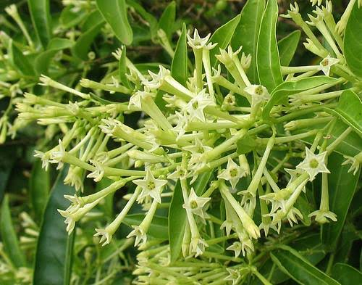
ধন্যবাদ

